Slide 1

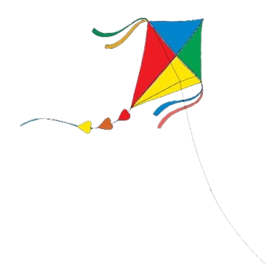
Giáo viên: Đào lan Hương
Trường: THCS Ái Mộ
ÂM NHẠC 9

Slide 2

Chủ đề 3
CÔNG ƠN THẦY CÔ
BÀI 5
– Hát: Bài hát Dáng thầy
– Thường thức âm nhạc: Kèn cor và kèn trombone
– Lí thuyết âm nhạc: Sơ lược về dịch giọng

Slide 3

Bài 5 (Tiết 1)
– Hát bài Dáng thầy
– Sơ lược về dịch giọng
– TN&KP: Dịch giọng một nét nhạc

Slide 4
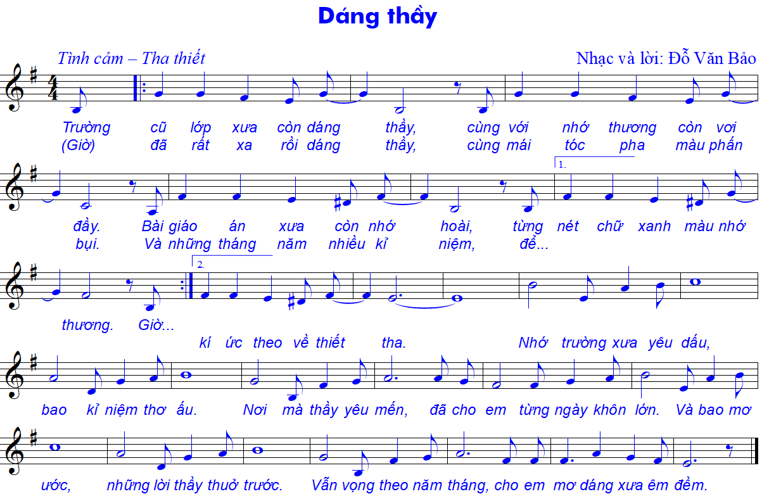
I. Hát bài

Slide 5
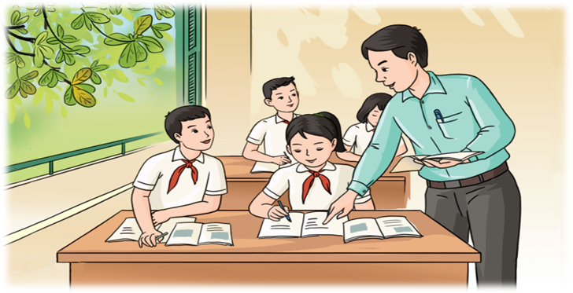
Giới thiệu bài hát
Với giai điệu trìu mến tha thiết, lời ca dạt dào cảm xúc, bài hát Dáng thầy thể hiện tình cảm và tấm lòng biết ơn sâu sắc của học trò dành cho thầy cô giáo kính yêu.
Tác giả bài hát là nhà giáo Đỗ Văn Bảo.

Slide 6
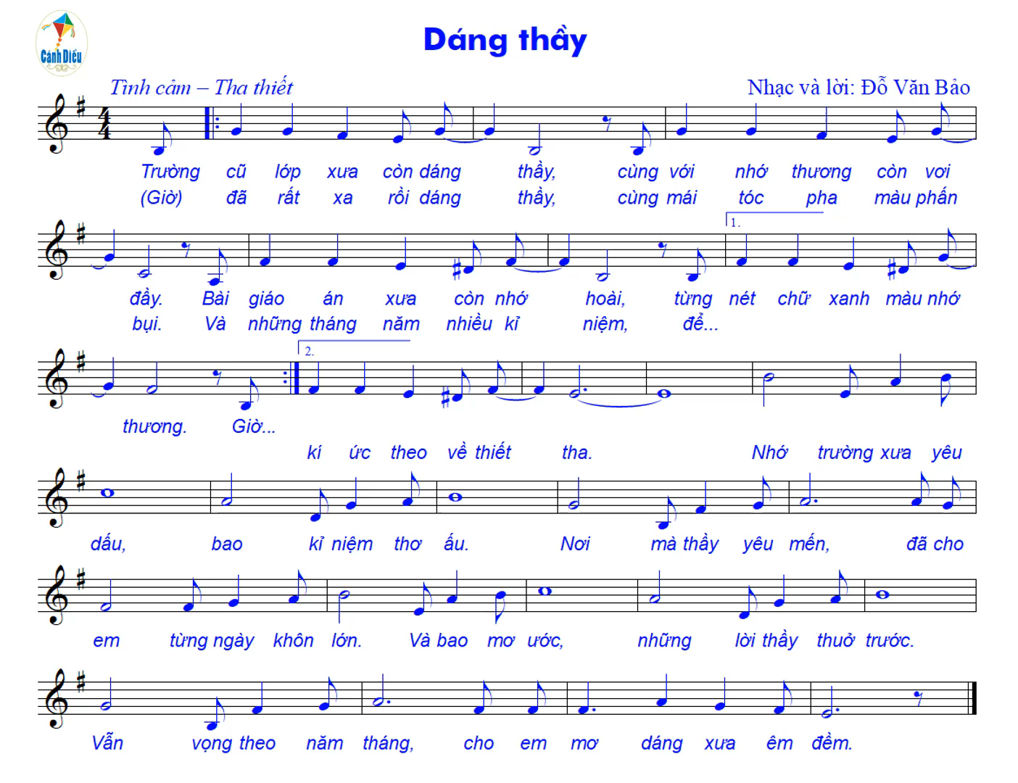
Nghe hát mẫu

Slide 7
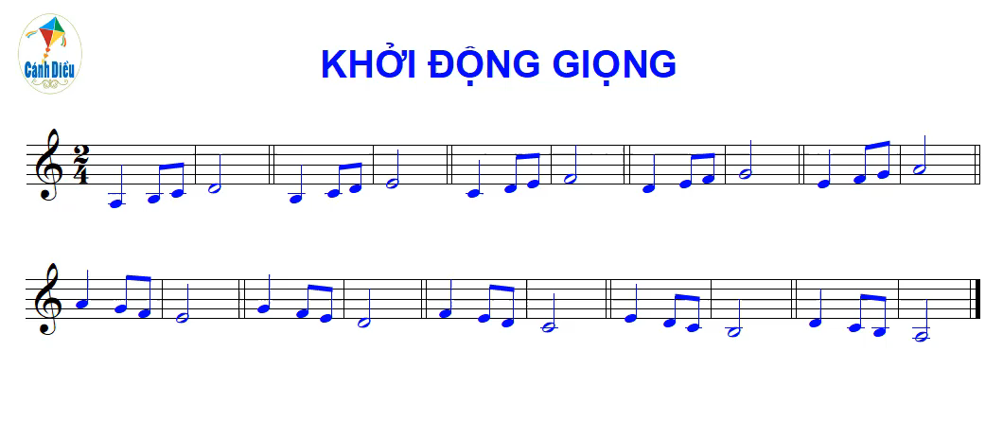
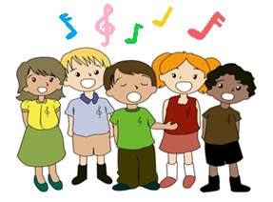

Slide 8
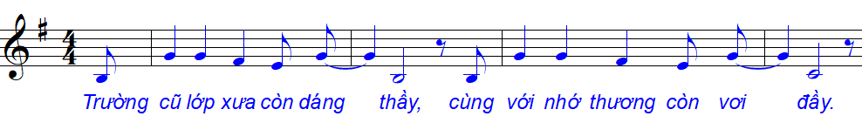
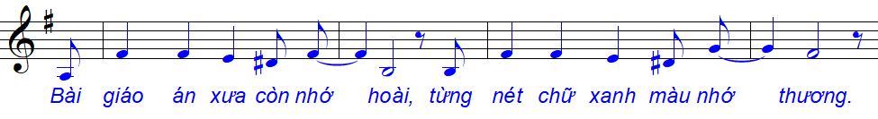
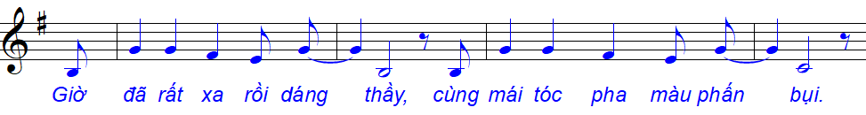
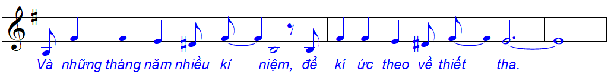
Học hát từng câu (Đoạn 1)

Slide 9
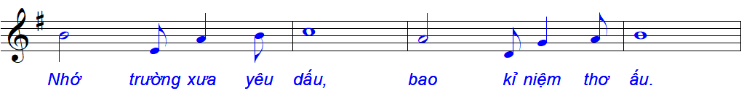
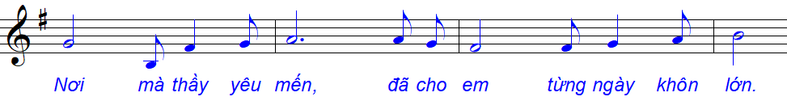
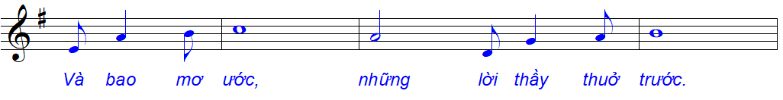
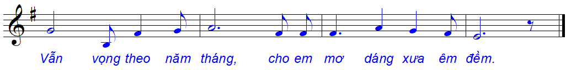
Học hát từng câu (Đoạn 2)

Slide 10
Hát hoàn chỉnh cả bài

Slide 11
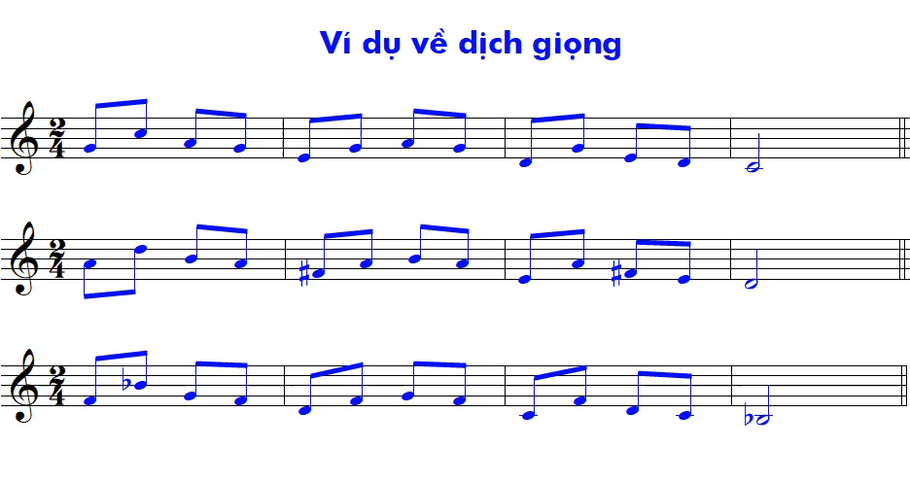
II. Sơ lược về dịch giọng

Slide 12
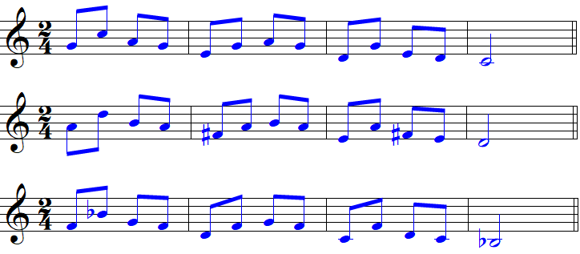

Thảo luận nhóm
Cao độ của một giai điệu hoặc một tác phẩm âm nhạc có thể chuyển dịch cao lên hay thấp xuống được không?
Sau khi chuyển dịch, tên và trường độ các nốt nhạc sẽ thay đổi hay giữ nguyên?

Slide 13
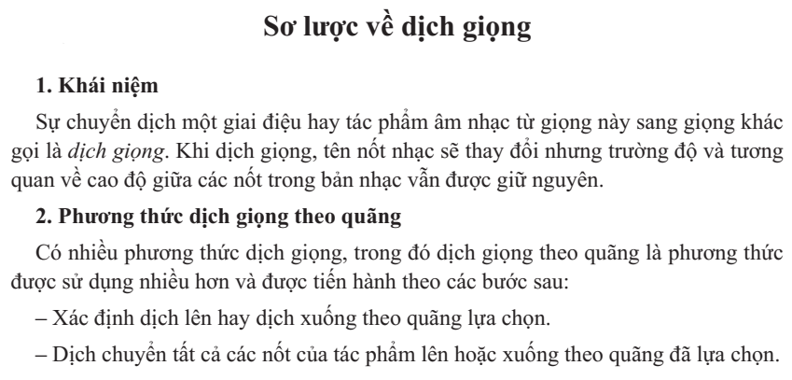

Slide 14
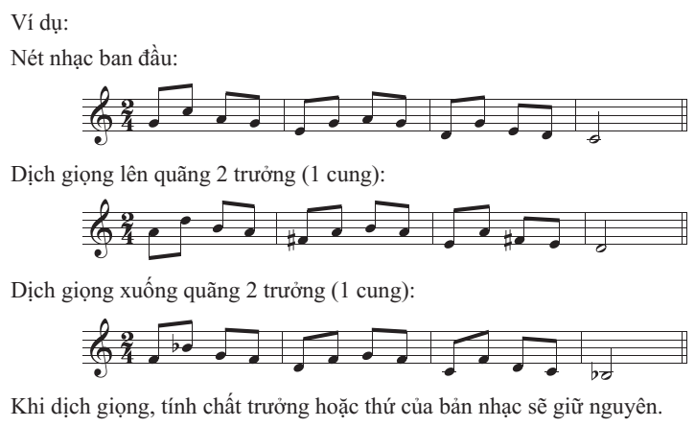

Slide 15

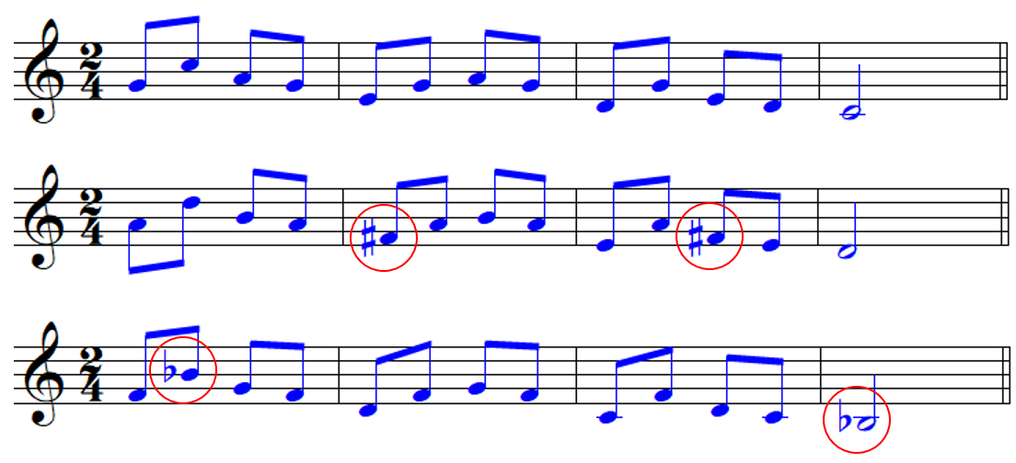
Đáp án
Vì sao sau khi dịch giọng nét nhạc mới lại có dấu hoá bất thường?
Nét nhạc ban đầu
Nốt Mi dịch lên quãng 2 trưởng (1 cung) là nốt Pha thăng.
Nốt Đô dịch xuống quãng 2 trưởng (1 cung) là nốt Si giáng.
Dịch giọng lên quãng 2 trưởng (1 cung)
Dịch giọng xuống quãng 2 trưởng (1 cung)

Slide 16
III. Trải nghiệm và khám phá:
Dịch giọng một nét nhạc
Dịch giọng nét nhạc đưới đây xuống quãng 2 trưởng (1 cung).

Slide 17


Dặn dò về nhà
Tập hát bài Dáng thầy; thuộc lời ca.

